Slide 2
FRONTLINE

Slide 3
Frontline se creó en 1999 para ofrecer un servicio de apoyo a la adicción en la zona de Inchicore.
Ahora ofrecemos servicios de adicción en Inchicore, Bluebell y alrededores,
y un servicio específico para el alcohol en el noreste del casco urbano de Dublín.

Slide 4
Nuestros servicios
Apoyo a las adicciones: un servicio gratuito y confidencial que ofrece información y apoyo sobre adicciones a particulares y familias.
Frontline Bikes: unidad de reciclaje y formación (Bluebell) y tienda de bicicletas (Inchicore).
Proyecto infantil - un servicio preescolar y extraescolar que facilita y apoya la asistencia de los padres a los servicios del equipo de adicciones.

Slide 5
La historia de Paul
Mi relación con Frontline comenzó como clienta en 2010. Aproveché los servicios de guardería para poder asistir a los servicios sin cita previa. A través de mi trabajador clave de Frontline, conseguí un puesto de trabajo y entré en tratamiento, graduándome en 2019. Seguí estudiando Ingeniería de Software en Tallaght IT, pero Covid me golpeó y tuve que aplazar el curso. Turas me contrató en un esquema de CE y me encontró colocación con Frontline. He estado trabajando en Frontline como mecánico de bicicletas a tiempo completo desde 2021 y recibí mi acreditación en Mecánica de Ciclos City & Guilds Nivel 2 en 2022. Más recientemente, recibí mi QQI Nivel 6 en Train the Trainer. He estado impartiendo formación en nombre de Frontline durante el último año, ayudando a dar a otros de un fondo similar un camino hacia el empleo a través de la mecánica de bicicletas.

Slide 6
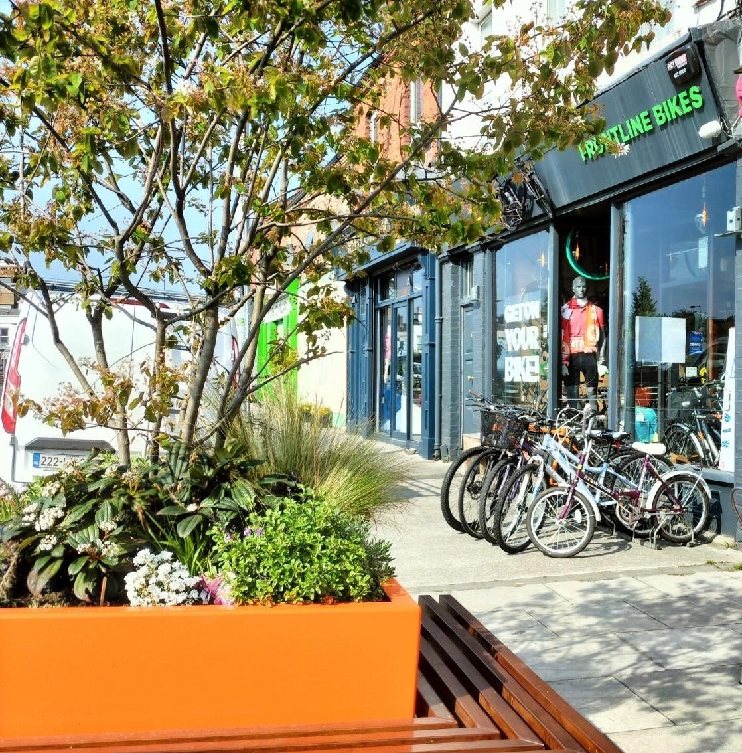
Bicicletas de primera línea Empresa social
La tienda de bicicletas de Inchicore abrió en 2020 como empresa social, con el objetivo de ofrecer formación y empleo a personas afectadas por:
abuso de sustancias
desempleo de larga duración
y los que salen de penas privativas de libertad

Slide 7
Hacer el bien, gastar bien
El dinero obtenido en nuestra tienda de bicicletas se reinvierte en la organización para garantizar que el mayor número posible de personas tenga la oportunidad de mejorar su formación y aprender un nuevo oficio.

Slide 8
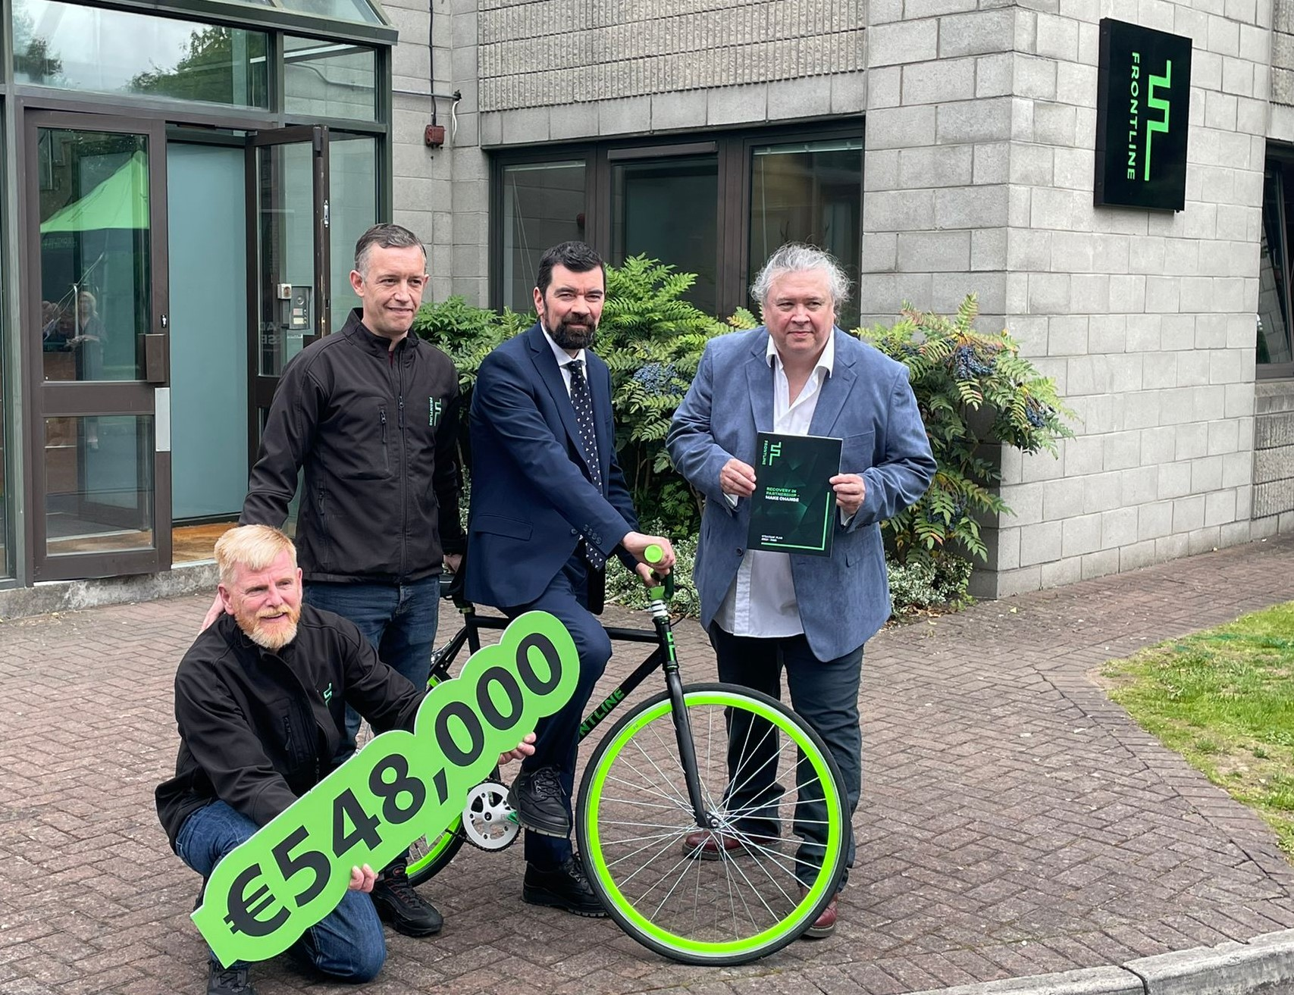
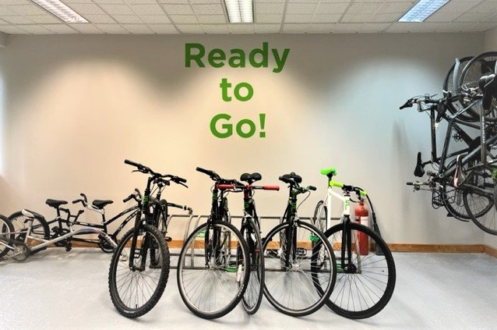
Formación y Unidad de Upcycling
En 2021 Frontline recibió 548.000 euros de financiación pública, la mayor inversión en una empresa social en la historia del Estado.
La financiación se destinó a la apertura de una Unidad de Formación y Upcycling en Bluebell - fase 2 de Frontline Bikes.
El centro ofrece formación de nivel 1 y 2 de City & Guilds en mecánica de bicicletas, además de apoyo posterior, asesoramiento, trabajo clave y mucho más.

Slide 9
Una empresa social sostenible
Desde el primer día, la sostenibilidad ha sido uno de los principales objetivos de la empresa.
Bicicletas de primera línea:
Aceptamos donaciones de bicicletas en desuso o abandonadas
Las bicicletas se reciclan con piezas nuevas.
Las bicicletas recicladas se venden en la tienda
Upcycling de bicicletas = menos residuos al vertedero.

Slide 10
Economía circular
Una alternativa a la economía actual de "tomar-hacer-desperdiciar".
Reduce la dependencia de nuevas materias primas reutilizando materiales o productos viejos.
Con nuestro proceso de upcycling de bicicletas, damos un segundo uso a las piezas y componentes de las bicicletas.
Notes:
Una alternativa a la economía actual de "tomar-hacer-desperdiciar", en la que se extraen grandes cantidades de recursos naturales para fabricar cosas que sólo se pueden utilizar una vez antes de tirarlas a la basura. Al reciclar nuestras bicicletas y sus piezas, damos un segundo uso a los recursos disponibles.

Slide 11
¿Enverdecimiento "superficial" o "profundo"?
Poco profundo | Profundo
Combinación de infraestructuras verdes (por ejemplo, ciclistas) con las redes existentes (por ejemplo, de transporte). | Reestructuración de las infraestructuras (por ejemplo, para el ciclismo)
Posibles repercusiones sociales positivas (por ejemplo, que beneficien a las empresas sociales y a sus comunidades en general). | Impacto social desde la fase de diseño (por ejemplo, empezando por las empresas sociales y sus comunidades).
Se negocian silos conceptuales, pero no siempre se superan (por ejemplo, los planificadores intentan involucrar a los ingenieros). | Erradicación de los silos conceptuales y sustitución por un pensamiento integrado desde el principio.

Slide 12
¿Enverdecimiento profundo? La Serpiente de Bicicletas, Copenhague, Dinamarca, es un carril bici de 235 metros entre dos zonas populares de la ciudad.

Slide 13
¿Enverdecimiento profundo? Ayudar a los ciclistas a superar sin sufrir daños la concurrida intersección de las ciudades de Eindhoven y Veldhoven.

Slide 14
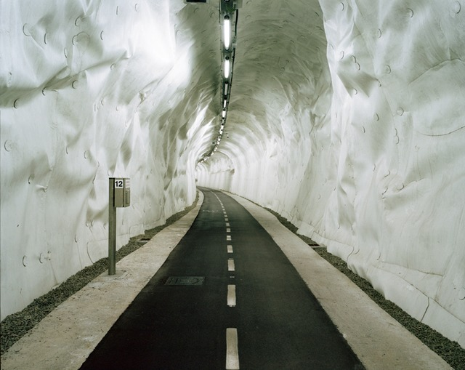
¿Enverdecimiento profundo? Túnel ciclista de San Sebastián (España): el paso subterráneo para bicicletas más largo del mundo. Hay posibilidades en toda Irlanda.

Slide 15
GRACIAS

